Slide 1
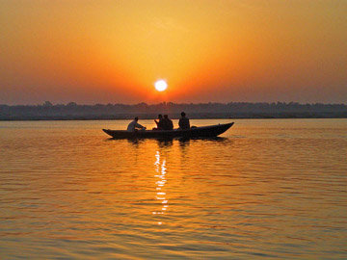
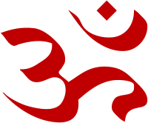
Hinduizem
SVETOVNE RELIGIJE

Slide 2
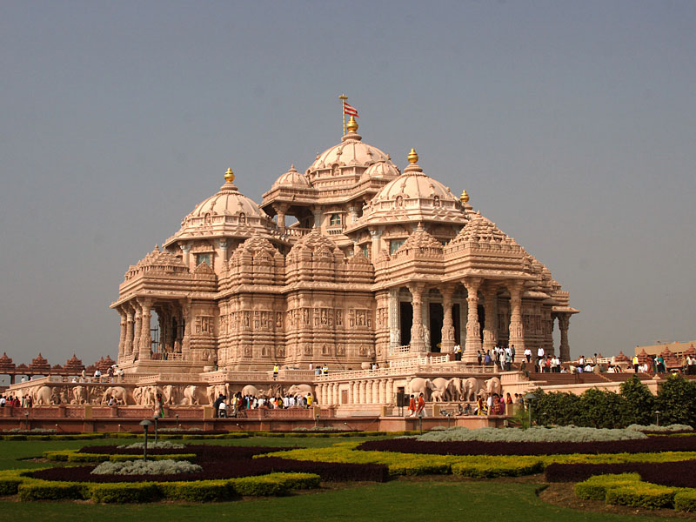
Uvod
politeistična vera
najstarejša glavna svetovna vera
veliko bogov
razlikost verovanj

Slide 3
Območja vere

Slide 4
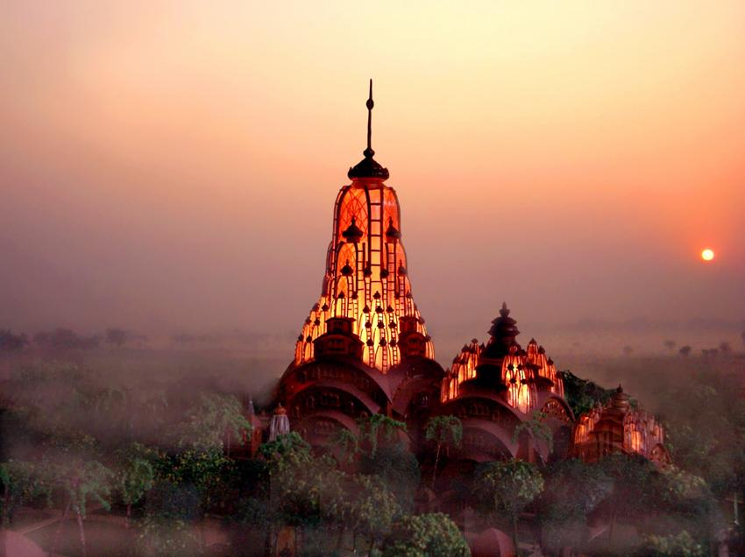
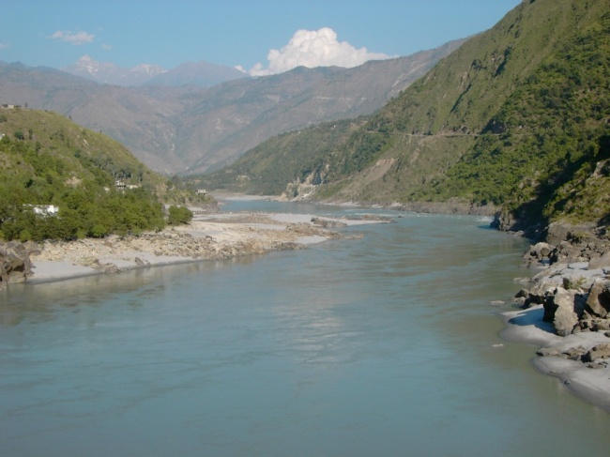
Začetki
3500 let pr. Kr.
dolina reke Ind
ustanovitelj ni znan, ljudje sami raziskovali svoje korenine – kulturo, vero

Slide 5
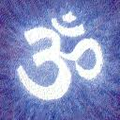
Simboli
OM ali AUM – večna beseda
pred vsako molitvijo in za njo
Brahma:
-najvišje božanstvo, sila, realnost
-Bog – spreminjanje, nestalnost večni krog
-trajanje vesoljstva – 4 milijarde let
najvplivnejši dejavnik v življenju

Slide 6
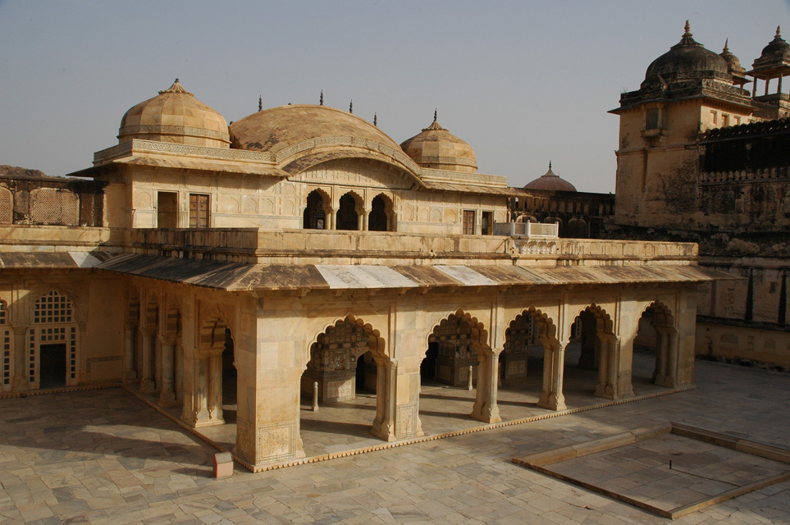
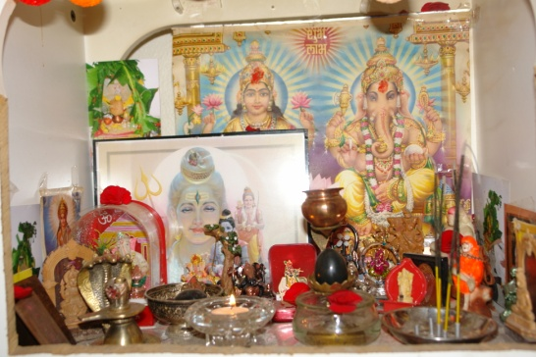
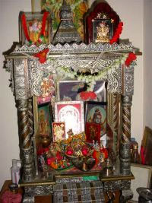
Čaščenje
bogove častijo sami (izjma Z Indija)
Kraji čaščenja
- templji (ob praznikih) – mandirji – kraji molitve, čiščenja
- doma (pogosteje)
oltar – predmeti za 5 čutov

Slide 7
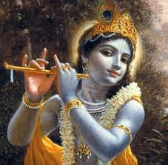
Bogovi
politeističa vera
več 1000 bogov
Glavni:
- Brahma
- Višnu
- Šiva
- Ganeša
priljubljen tudi Krišna
ustvarjanje, uničevanje, ohranjanje sveta
Trimurti – 3 najpomembnejši bogovi

Slide 8
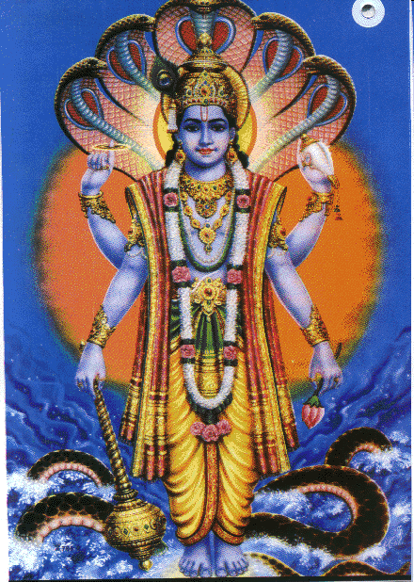
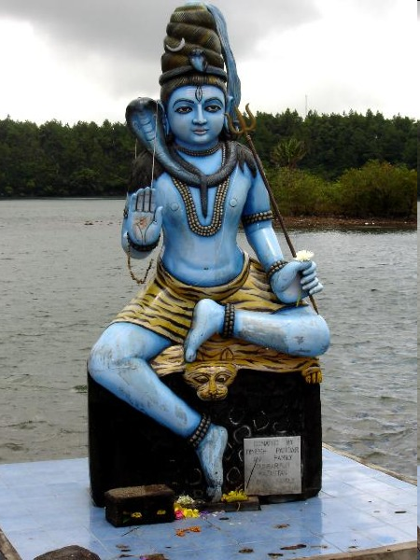

Slide 9
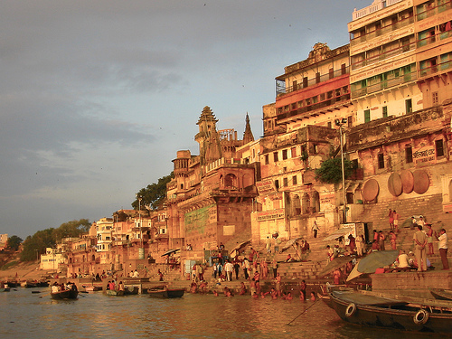
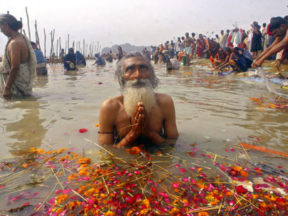
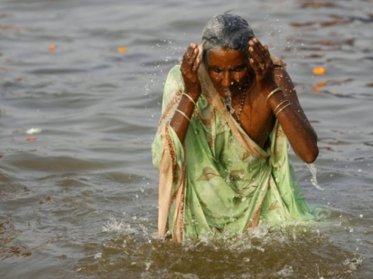
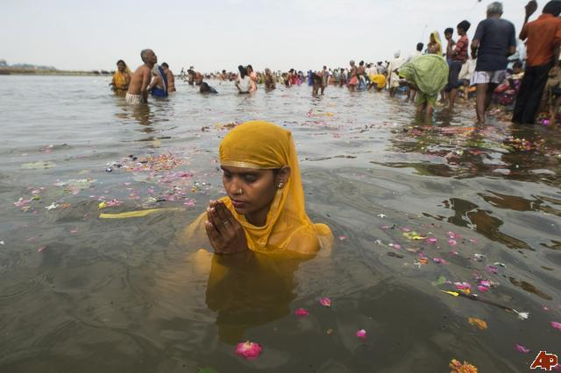
Sveti kraji
Romanje v Benares – molitev, kopanje v reki Ganges
verska dolžnost
pomembne so reke

Slide 10
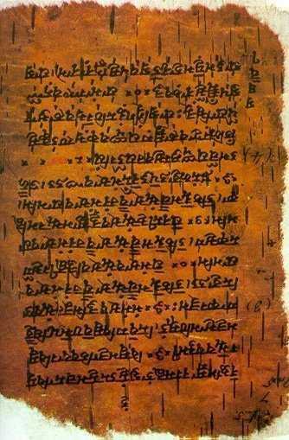
Svete knjige
pisane v sansktru (stari jezik Indije)
točen datum ni znan (verjetno pr. Kr.)
nekatere pisane več stoletij
Rigveda - zapisana Veda (pred 4000 leti prinesli Arijci) -slavospevi (več kot 1000)
Upanišade - filozofski nauki o Brahmanu, boj za doseg mokše
Ramajana - dogodivščine Rame in Site
Mahabharata - najdaljša pesnitev na svetu (100.000+ verzov)

Slide 11
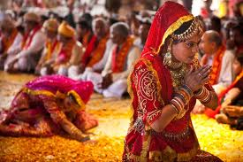
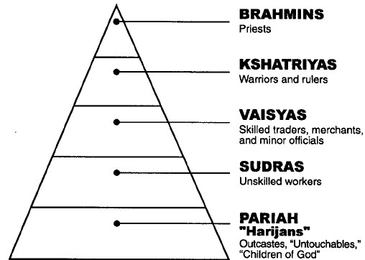
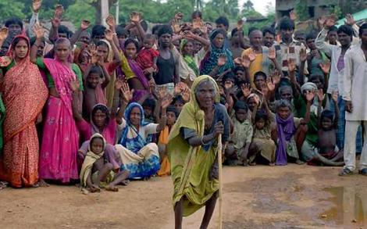
Kastni sistem
1000 let pr. Kr.
4 glavne veje
- brahmani (svečeniki, ministri)
- kšatrije (policisti, fevdalci)
- vajšje (poslovneži, kmeti)
- šudre (delavci vseh vrst)
prenaša se po družini
sveta vrvica
nedotakljivi

Slide 12
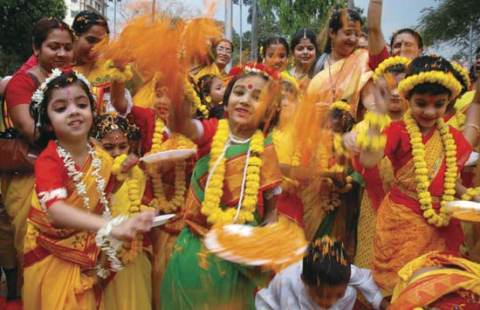
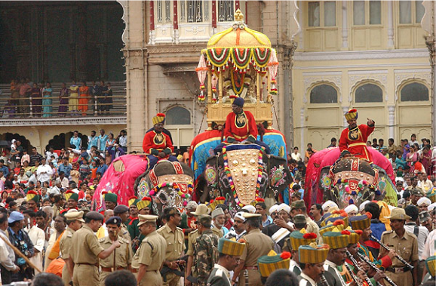
Prazniki
Janmaštami (sept.) – Krišnov dan (rojstvo – opolnoči) - ostanejo budni pozno v noč - postavitev gugalnice, zibelke
Dasara (sept.) – konec monsuna - 9 oblik boginje Durge - zažiganje demoskega kralja

Slide 13
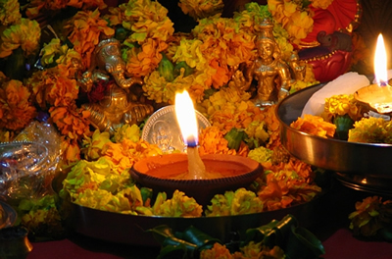
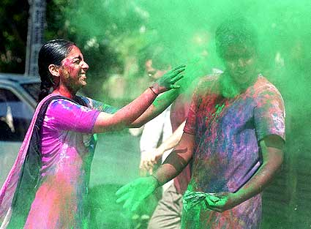
Davali (okt./nov.) - praznik luči (1 teden) - prižiganje lučk - blagoslov boginje Lakšmi (bogastvo) - odplačevanje dolgov
Holi (feb.) – - slavljene Krišnovih norčij - hrupne procesije - kresovi, pečenje kokosov

Slide 14
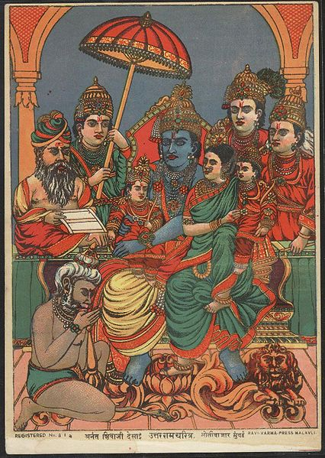
Obredi
Obred sv. Traku - dečki med 7. in 12. letom; vstop v odraslost
izmenjevanje sladic pri obhajanju praznikov
rojstvo otroka – zašepetana molitev, želja za vse dobro
sprejem v vero – šepetanje očeta otroku na uho
poroka – partnerja izbere oče
Rojstvo - nov začetek.
smrt – tuplo zažgejo, odvržejo v reko Ganges

Slide 15
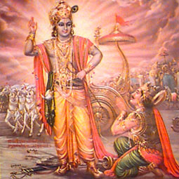
Družine
načrtovane poroke
družine rade ostanejo skupaj
v vsakem domu oltarček - molitve doma - obred pudža
veliko spoštovanje (sploh starejše) - molitve 2x na dan

Slide 16
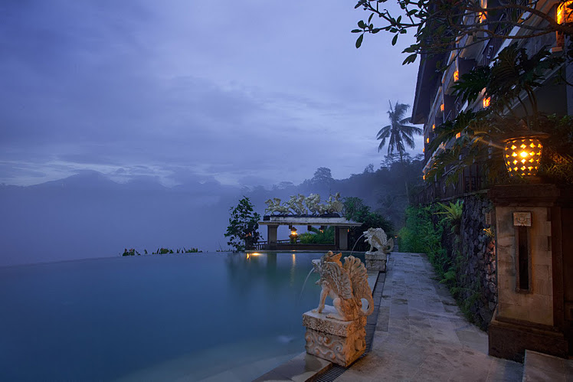
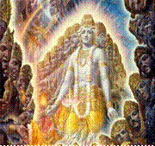
Posmrtno življenje
reinkarnacija
odhod v k Bogu
ostajanje na Zemlji, drugo bitje

Slide 17
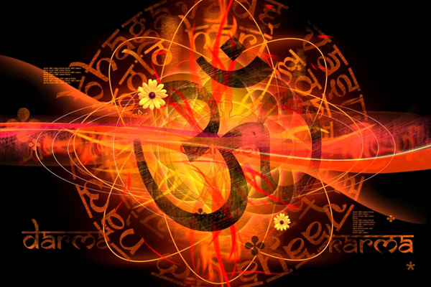
Zapovedi, nauki, pravila
Zapovedi:
1. Ne laži
2. Ne kradi
3. Ne škoduj nobenemu živemu bitju
4. Ne pusti se zavojevati zemeljskim dobrinam
5. Ne pusti se spolnemu nečiščevanju
Naloge:
1. častiti bogove
2. spoštovati svete može in svete knjige
3. izkazovati čast svojim staršem in starim ljudem
4. pomagati ubogim
5. skrbeti za živali in vsa živa bitja

Slide 18
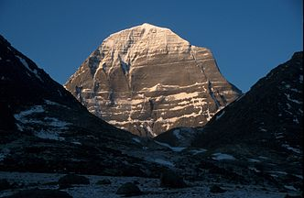
10 pravil za življenje
Ne stori: 1. Ničesar ne uniči ali prizadeni
2. Ne laži
3. Ne kradi
4. Ne bodi zavisten
5. Ne bodi lakomen
Stori: 1. Bodi vedno čist
2. Bodi zadovoljen
3. Bodi prijazen in potrpežjiv
4. Vzgajaj samega sebe
5. Skušaj svojega duha izročiti
Brahmu (Bogu)

Slide 19
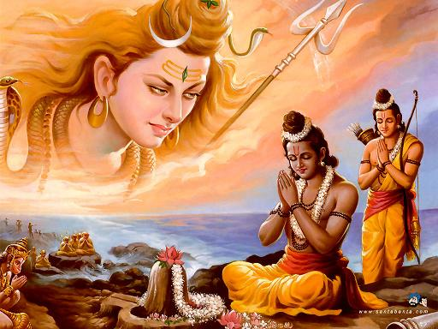
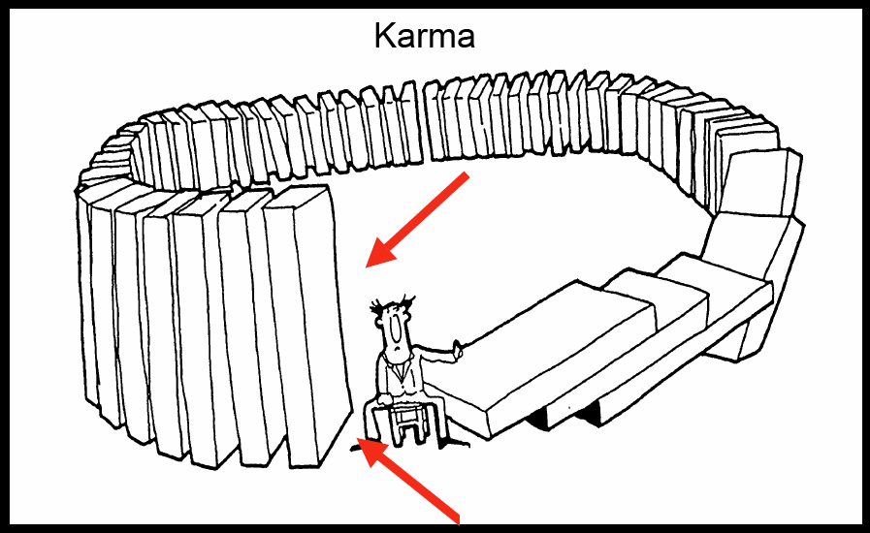
Karma in dharma
dejanje (karma)
dolžnost (dharma)
po kastah

Slide 20
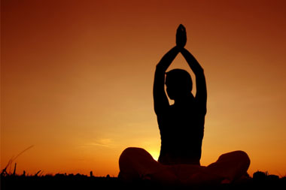
Joga
4. vrste: - Radža – najvišja, kraljeva, joga razuma - Džnana – joga spoznanja - Bhakti – joga ljubezni - Karma – joga ljubezni

Slide 21
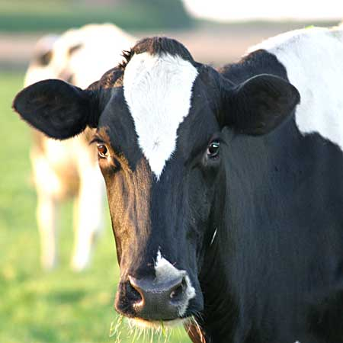
Avtorji, viri
Viri: - Google - Wikipedija

